Slide 2
Redes multimídia
Objetivos do capítulo
Princípios
• Classificar aplicações multimídia
• Identificar os serviços de rede de que as aplicações necessitam
• Obtendo o melhor do serviço de melhor esforço (“best effort”)
• Mecanismos para prover QoS
Protocolos e arquiteturas
• Protocolos específicos para melhor esforço
• Arquiteturas para QoS

Slide 3
Redes multimídia
• 7.1 Aplicações de rede multimídia
• 7.2 Transmissão em fluxo contínuo de áudio e vídeo armazenados
• 7.3 Multimídia em tempo real: estudo da telefonia Internet
• 7.4 Protocolos para aplicações interativas em tempo real
  RTP, RTCP, SIP
• 7.5 Distribuição de multimídia: redes de distribuição de conteúdo
• 7.6 Além do melhor esforço
• 7.7 Agendamento e mecanismos de policiamento
• 7.8 Serviços integrados e serviços diferenciados
• 7.9 RSVP

Slide 4




Multimídia e qualidade de serviço: o que é?
Aplicações multimídia: áudio e vídeo em rede (“mídia contínua”)
QoS – Quality of Service
rede provê requisitos necessários para que as aplicação tenha um desempenho adequado.

Slide 5
Aplicações de rede MM
Classes de aplicações MM:
1) Transmissão em fluxo contínuo de áudio e vídeo armazenados
2) Transmissão em fluxo contínuo de áudio e vídeo ao vivo
3) Áudio e vídeo interativos em tempo real
  Jitter é a variação de atrasos dos pacotes dentro
  do mesmo fluxo de pacotes
Características fundamentais:
Tipicamente sensível a atraso
• Atraso fim-a-fim
• Jitter do atraso
• Mas é tolerante a perdas: perdas infreqüentes causam interrupções aleatórias menores
• Antítese dos dados, que são intolerantes a perdas, mas tolerantes a atrasos

Slide 6
Transmissão em fluxo contínuo de multimídia armazenada
Transmissão em fluxo contínuo:
• Mídia armazenada na origem
• Transmitida para o cliente
• Fluxo contínuo: cliente começa a reprodução antes que todos os dados tenham chegado
• Confinamento de tempo para os dados que ainda serão transmitidos: em tempo para a reprodução

Slide 7
Transmissão em fluxo contínuo de multimídia armazenada: o que é?
dados cumulativos
2. Vídeo
enviado
1. Vídeo
gravado
3. Vídeo recebido,
executado no cliente
atraso
da rede
tempo
Fluxo contínuo: o cliente
executa a parte inicial do vídeo,
enquanto o servidor ainda está enviando
sua parte final

Slide 8
Transmissão em fluxo contínuo de multimídia armazenada: interatividade
Funcionalidade igual ao VCR ou DVD player: cliente pode parar, voltar, adiantar, mover a barra de transição
• 10 segundos de atraso inicial OK
• 1-2 segundos até efeito de comando OK
• RTSP freqüentemente utilizado (visto mais à frente)
Real Time Streaming Protocol
• Confinamento de tempo para os dados que ainda serão transmitidos: em tempo para a reprodução

Slide 9
Transmissão em fluxo contínuo de multimídia
ao vivo
Exemplos:
• Talk show de rádio na Internet
• Evento esportivo ao vivo
Fluxo contínuo
• Buffer de reprodução
• Reprodução pode retardar dez segundos após a transmissão
• Ainda possui confinamento de tempo
Interatividade
• É impossível adiantar
• É possível voltar e parar!

Slide 10
Multimídia interativa em tempo real
Aplicações: telefonia IP, videoconferência, mundos interativos distribuídos
Requisitos de atraso fim-a-fim:
• Áudio: < 150 mseg bom, < 400 mseg OK
• Inclui atrasos do nível de aplicação (empacotamento) e de rede
• Atrasos maiores notáveis, danificam a interatividade
Inicialização da sessão
• Como o chamador comunica seu endereço IP, número de porta, algoritmos de codificação?

Slide 11


Multimídia sobre a Internet hoje
TCP/UDP/IP: “serviço de melhor esforço”
• nenhuma garantia contra atrasos e perdas
?
?
?
?
?
?
Mas disseram que aplicações multimídia
requerem QoS e nível de desempenho
para serem efetivas!
?
?
?
?
?
Aplicações multimídia da Internet de hoje
usam técnicas no nível da camada de aplicação para amenizar (o máximo possível) os efeitos de atrasos e perdas

Slide 12
Como a Internet deveria evoluir para suportar melhor as aplicações multimídia?
Filosofia de serviços integrados:
• Mudanças fundamentais na Internet para que as aplicações possam fazer reserva de banda fim-a-fim
Requer softwares novos e complexos em hospedeiros e roteadores
Não intervenção
• Sem maiores mudanças - fornecer banda quando necessário
Distribuição de conteúdo
Redes multicast resolvem o problema de fluxo contínuo
Filosofia de serviços diferenciados:
Poucas mudanças na infra-estrutura da Internet ainda provêem serviços de 1ª e 2ª classes – usuário paga pelo serviço diferenciado
Cada datagrama pertence a uma classe
Qual é a sua opinião?

Slide 13
Algumas palavras sobre compressão de áudio
• Sinal analógico amostrado numa taxa constante - exemplos
  • Telefone: 8.000 amostras/s
  • Música de CD: 44.100 amostras/s
• Cada amostra é quantizada, isto é, arredondada
  • Ex.: 2⁸ = 256 possíveis valores quantizados
• Cada valor quantizado é representado por bits
  • 8 bits para 256 valores
• Exemplo: 8.000 amostras/s, 256 valores quantizados --> 64.000 bps
• Receptor converte de volta para o sinal analógico:
  • Alguma redução de qualidade
Exemplo de taxas
• CD: 706,6Mbps (mono) ou 1,411 Mbps (estéreo)
• MP3: 96, 128, 160 kbps
• Telefonia: GSM(13Kbps) G.279(8Kbps) G.723(5,3 - 13 kbps)
• Existem outros padrões proprietários

Slide 14
Algumas palavras sobre compressão de vídeo
• Vídeo é uma seqüência de imagens mostradas numa taxa constante
  • Ex.: 24 imagens/s ou 30 imagens/s
• Imagem digital é um conjunto de pixels
• Cada pixel é representado por bits (ponto colorido)
• Redundância – para evitar perdas de pacotes
Exemplos:
•MPEG1 (CD-ROM) 1,5 Mbps
•MPEG2 (DVD) 3-6 Mbps
MPEG4 (freqüentemente usado em Internet, < 1 Mbps)
•áudio/vídeo similar ao AVI – suporte nativo a legendas
•Outros padrões proprietários (RealPlayer)

Slide 15
Redes multimídia
• 7.1 Aplicações de rede multimídia
• 7.2 Transmissão em fluxo contínuo de áudio e vídeo armazenados
• 7.3 Multimídia em tempo real: estudo da telefonia Internet
• 7.4 Protocolos para aplicações interativas em tempo real
  RTP, RTCP, SIP
• 7.5 Distribuição de multimídia: redes de distribuição de conteúdo
• 7.6 Além do melhor esforço
• 7.7 Agendamento e mecanismos de policiamento
• 7.8 Serviços integrados e serviços diferenciados
• 7.9 RSVP

Slide 16
Fluxo contínuo de multimídia armazenada
Técnicas de fluxo contínuo na camada aplicação para obter o melhor possível do serviço de melhor esforço:
• Buffer no lado cliente
• Uso de UDP versus TCP
• Múltiplas codificações de multimídia
Media player (lado cliente)
• Remoção do jitter
• Descompressão
• Cancelamento e correção de erro
• Interface gráfica de usuário com controles para interatividade

Slide 17
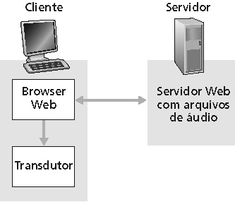
Multimídia da Internet: abordagem mais simples
• Áudio ou vídeo armazenado em arquivo
• Arquivos transferidos como objeto HTTP
  • Recebidos por inteiro no cliente
  • Então iniciam a execução
Dessa forma o áudio e vídeo não tem fluxo contínuo (devido ao HTTP):
Consequência - longos atrasos até a reprodução!
Outra forma – fluxo contínuo:Dessa forma o Para isso é necessário iniciar a reprodução antes de receber todo o arquivo
Media Player

Slide 18
Multimídia da Internet: abordagem de fluxo contínuo
O browser obtém (GET) o metarquivo
O browser aciona o player, passando o metarquivo
O player contata o servidor
• O servidor transmite em fluxo contínuo o áudio/vídeo para o player

Slide 19
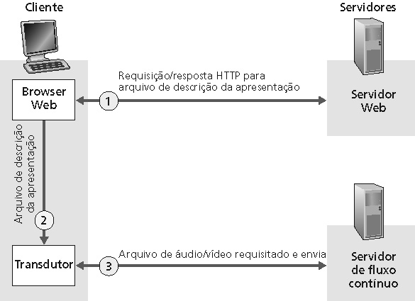
Transmitindo em fluxo contínuo a partir de um servidor de fluxo contínuo
• Esta arquitetura permite protocolo não-HTTP entre o servidor e o media player
• Também pode usar UDP em vez de TCP (melhora mais o fluxo)

Slide 20
Fluxo contínuo de multimídia: buffer no cliente
Transmissão de
vídeo em taxa constante de bit
Recepção de
vídeo no cliente
Reprodução no cliente
em taxa constante
de bit
dados cumulativos
Atraso
de rede
variável
vídeo em
buffer
Atraso de
reprodução no cliente
tempo
• Buffer no lado cliente, atraso de reprodução compensado pelo atraso adicionado pela rede, jitter

Slide 21
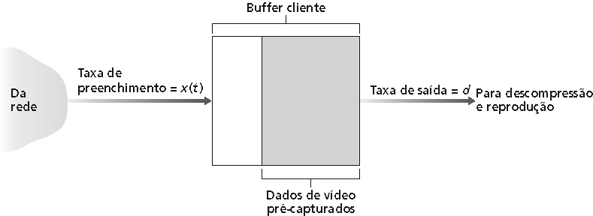
Fluxo contínuo de multimídia: buffer no cliente
• Buffer no lado cliente, atraso de reprodução compensa o atraso adicionado pela rede, jitter

Slide 22
Fluxo contínuo de multimídia: UDP ou TCP?
UDP
Servidor envia na taxa apropriada para o cliente (indiferente ao congestionamento da rede!)
• Taxa de envio freqüente = taxa de codificação = taxa constante
• Então, taxa de chegada = taxa constante — perda de pacotes
• Pequeno atraso de reprodução (2~5 s) para compensar o atraso de jitter da rede
• Recuperação de erros: permitido pelo tempo
TCP
• Envia na máxima taxa possível sobre TCP
• Taxa de chegada flutua devido ao controle do congestionamento do TCP
• Maior atraso de execução: suaviza a taxa de entrega do TCP
• HTTP/TCP passa mais facilmente através dos firewalls

Slide 23
Fluxo contínuo de multimídia: taxa(s) do cliente
P.: Como manipular diferentes capacidades de taxa de recepção do cliente?
  • 28,8 kbps dialup
  100 Mbps Ethernet
R.: Servidor armazena, transmite múltiplas cópias de vídeo, codificado em taxas diferentes

Slide 24
Controle de usuário no fluxo contínuo de mídia: RTSP (Real Time Streaming Protocol)
HTTP
• Não faz índice do conteúdo multimídia
• Sem comandos para avançar etc.
RTSP: RFC 2326
• Protocolo da camada de aplicação cliente-servidor
• Permite ao usuário controlar a apresentação: voltar ao início, avançar, parar, continuar etc. …
O que ele não faz:
• Não define como o áudio e o vídeo são encapsulados para transmissão sobre a rede
• Não restringe como a mídia contínua é transportada: pode usar UDP ou TCP
• Não especifica como o receptor armazena o áudio e o vídeo

Slide 25
RTSP: controle fora da banda
FTP usa um canal de controle “fora da banda” (semelhança com RTSP):
• Um arquivo é transferido sobre um canal
• Informação de controle (mudanças de diretório, remoção de arquivos, trocas de nomes etc.) é enviada sobre uma conexão TCP separada
• Os canais “dentro da banda” e “fora da banda” usam diferentes números de portas
Mensagens RTSP também são enviadas “fora da banda” como no FTP:
As mensagens de controle RTSP usam diferentes números de portas em relação ao fluxo de dados de mídia contínua, e, portanto, são enviados
“fora da banda”
• Porta 554
• O fluxo contínuo de mídia é considerado “dentro da banda”

Slide 26
RTSP: exemplo
Cenário:
• Metarquivo comunicado ao browser Web
• Browser aciona o player
• Player estabelece uma conexão de controle RTSP, conexão de dados ao servidor de fluxo contínuo

Slide 27
Exemplo de metarquivo
<title>Twister</title>
<session>
<group language=en lipsync>
<switch>
<track type=audio
e="PCMU/8000/1"
src = "rtsp://audio.example.com/twister/audio.en/lofi">
<track type=audio
e="DVI4/16000/2" pt="90 DVI4/8000/1"
src="rtsp://audio.example.com/twister/audio.en/hifi">
</switch>
<track type="vídeo/jpeg"
src="rtsp://vídeo.example.com/twister/vídeo">
</group>
</session>

Slide 28
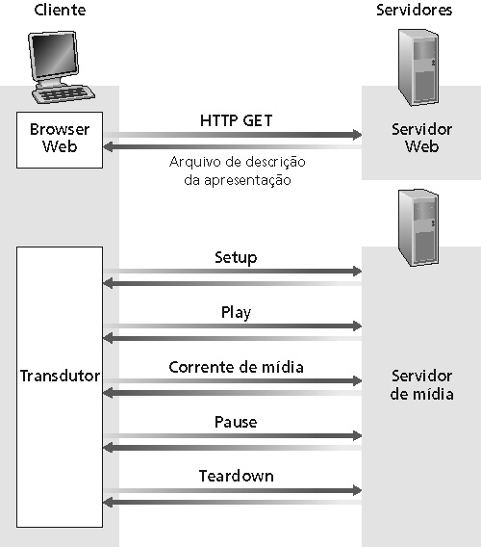
RTSP: Operação
Media Player

Slide 29
Exemplo de troca RTSP
C: SETUP rtsp://audio.example.com/twister/audio RTSP/1.0
Transport: rtp/udp; compression; port=3056; mode=PLAY
S: RTSP/1.0 200 1 OK
Session 4231
C: PLAY rtsp://audio.example.com/twister/audio.en/lofi RTSP/1.0
Session: 4231
Range: npt=0-
C: PAUSE rtsp://audio.example.com/twister/audio.en/lofi RTSP/1.0
Session: 4231
Range: npt=37
C: TEARDOWN rtsp://audio.example.com/twister/audio.en/lofi RTSP/1.0
Session: 4231
S: 200 3 OK

Slide 30
Redes multimídia
• 7.1 Aplicações de rede multimídia
• 7.2 Transmissão em fluxo contínuo de áudio e vídeo armazenados
• 7.3 Multimídia em tempo real: estudo da telefonia Internet
• 7.4 Protocolos para aplicações interativas em tempo real
  • RTP, RTCP, SIP
• 7.5 Distribuição de multimídia: redes de distribuição de conteúdo
• 7.6 Além do melhor esforço
• 7.7 Agendamento e mecanismos de policiamento
• 7.8 Serviços integrados e serviços diferenciados
• 7.9 RSVP

Slide 31
Aplicações interativas em tempo real
• Telefone PC-a-PC
  Serviços de mensagens instantâneas estão provendo isso
• PC-a-telefone
  • Dialpad
  Net2phone
videoconferência com webcams
Agora vamos examinar detalhadamente um exemplo de telefone PC-a-PC da Internet
Ou mesmo entre telefones ligados a ATAs
(Adaptador de Telefone Analógico)

Slide 32
Multimídia interativa: telefonia Internet
Apresentamos a telefonia Internet por meio de um exemplo
Áudio do orador: alterna períodos de fala e períodos de silêncio
• 64 kbps durante o intervalo de atividade
Pacotes gerados apenas durante períodos de fala
• Blocos de 20 mseg a 8 Kbytes/s: dados de 160 bytes
Cabeçalho da camada de aplicação adicionado a cada bloco
Bloco + cabeçalhos encapsulados dentro do segmento UDP
• Aplicação envia o segmento UDP para o socket a cada 20 mseg durante o intervalo de atividade

Slide 33
Telefonia Internet: perda de pacotes e atrasos
Perda pela rede: datagrama IP é perdido devido ao congestionamento da rede (sobrecarga do buffer do roteador)
• Perda por atraso: datagrama IP chega muito atrasado para a reprodução no receptor
• Atrasos: processamento, fila na rede; atrasos no sistema final (transmissor, receptor)
• Máxima tolerância de atraso: 400 ms
    Atraso ideal – menor que 150 ms
    Tolerável – entre 150 e 400 ms
Tolerância de perda: dependendo da codificação de voz, as perdas ficam ocultas, taxas de perda de pacotes entre 1% e 10% podem ser toleradas
    Dependendo da codificação/compressão utilizada, até 20% de perda é tolerável

Slide 34
Jitter
Transmissão em
taxa de bit
constante
Recepção
no cliente
Reprodução no cliente
em taxa de bit
constante
dados cumulativos
Atraso
variável
da rede
(jitter)
Dados no
buffer
Atraso de
reprodução no cliente
tempo
Considere os atrasos fim-a-fim de dois pacotes consecutivos: diferença pode ser mais ou menos do que 20 mseg

Slide 35
Telefonia Internet – como minimizar o problema do atraso
Numerar os pacotes – agregar no pacote um contador que é incrementado de 1 a cada pacote gerado
Marca de tempo em cada pacote – agregar no pacote o valor do relógio quando o pacote foi gerado na origem
Atrasar a reprodução no destino

Slide 36
Telefonia Internet: atraso fixo de reprodução
Receptor tenta reproduzir cada bloco exatamente q msegs após o bloco ser gerado.
• Bloco possui marca de tempo t: bloco de reprodução em t + q
• Bloco chega após t + q: dado chega muito tarde para ser executado, “perda” do dado
Compromisso de q:
• q grande: menor perda de pacote
    Porém pode criar a sensação do radio-amador (“falar câmbio a cada frase”)
• q pequeno: melhor experiência interativa
    Mas pode perder pacotes

Slide 37
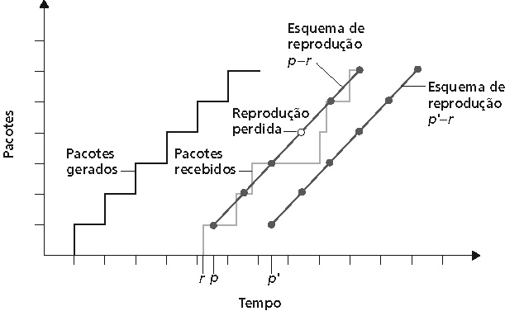
Atraso fixo de reprodução
Transmissor gera pacotes a cada 20 ms durante os intervalos de atividade
Primeiro pacote é recebido no instante r.
Primeira programação de reprodução: começa em p.
Segunda programação de reprodução: começa em p’.

Slide 38
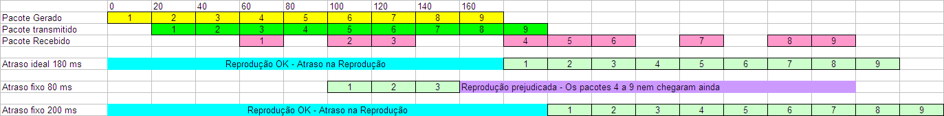
Telefonia Internet: atraso fixo de reprodução

Slide 39

Atraso de reprodução adaptativo (1)
• Estima o atraso da rede e ajusta o atraso de reprodução no início de cada intervalo de atividade
• Intervalos de silêncio são aumentados e diminuídos
• Blocos ainda são gerados a cada 20 ms nos intervalos de atividade
t_{i} = marca de tempo do i-ésimo pacote
r_{i} = instante no qual o pacote i é recebido pelo receptor
p_{i} = instante no qual o pacote i é reproduzido no receptor
r_{i} - t_{i} = atraso da rede para o i-ésimo pacote
d_{i} = estimativa do atraso na rede após receber o i-ésimo pacote
Estimativa dinâmica do atraso médio no receptor:
onde u é uma constante fixa (ex., u = 0,01).

Slide 40


Atraso de reprodução adaptativo (2)
É também usual estimar a variância média do atraso, v_{i} :
As estimativas de d_{i} e v_{i} são calculadas para cada pacote recebido, embora elas sejam usadas apenas no início de um intervalo de atividade.
Para o primeiro pacote de um intervalo de atividade, o instante de reprodução é:
onde K é uma constante positiva constante.
Os pacotes restantes no intervalo de atividade são reproduzidos periodicamente
Seja a=tempo decorrido desde a geração do primeiro pacote da rajada
O pacote i será reproduzido em t_{i}+a, onde t_{i} é a marca de tempo do pacote i

Slide 41
Atraso de reprodução adaptativo (3)
Como saber se um pacote é o primeiro de um intervalo de atividade:
• Se nunca houvesse perdas, o receptor poderia simplesmente olhar nas marcas de tempo sucessivas.
  Se a diferença de marcas de tempo sucessivas for maior que 20 ms, então temos o início de um intervalo de atividade.
• Mas como as perdas são possíveis, o receptor deve olhar tanto as marcas de tempo como os números de seqüência dos pacotes.
  • Se a diferença de marcas de tempo sucessivas é maior que 20 ms e não há pulos nos números de seqüência, então tem-se o início de um intervalo de atividade.

Slide 42
Recuperação de perdas de pacotes (1)
Correção de erro de envio (FEC): esquema simples
Para cada grupo de n blocos, cria-se um bloco redundante contendo o resultado da operação OU exclusivo entre os n blocos originais
Envia os n + 1 blocos aumentando a banda passante por um fator de 1/n
Pode reconstruir os n blocos originais se houver no máximo um bloco perdido nos n+1 blocos enviados
Atraso de reprodução precisa ser definido para receber todos os n + 1 pacotes
Compromisso:
• Aumentar n, menor desperdício de banda (bom)
• Aumentar n, maior atraso de reprodução (ruim)
• Aumentar n, maior a chance de que dois ou mais blocos sejam perdidos (ruim)

Slide 43
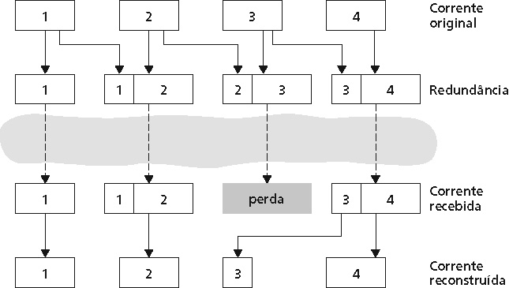
Recuperação de perdas de pacotes (2)
• 2º esquema FEC
• Enviar um fluxo de
menor qualidade como
“carona”
• Envia fluxo de áudio
de menor resolução como
a informação redundante
• Por exemplo, um fluxo
PCM nominal a 64 kbps
e um fluxo GSM redun-
dante a 13 kbps
• Sempre que ocorre perda não consecutiva, o receptor pode esconder a perda
• Pode também anexar os blocos (n — 1) e (n — 2) do fluxo de baixa qualidade

Slide 44
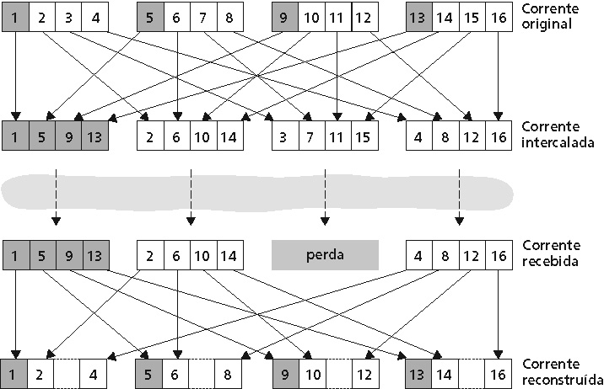
Recuperação de perdas de pacotes (3)
Interpolação
• Blocos são quebrados em unidades menores
• Por exemplo, 4 blocos de 5 ms cada
• Pacote agora contém unidades menores de diferentes blocos
• Se o pacote for perdido, ainda resta mais de cada bloco
• Não há cabeçalho de redundância
• Mas adiciona ao atraso de reprodução

Slide 45
Resumo: multimídia da Internet – saco de truques
• Usa UDP para evitar o controle de congestionamento do TCP (atrasos) para tráfego sensível ao tempo
• Atraso de reprodução adaptativo do lado cliente: para compensar atrasos
Lado servidor ajusta a largura de banda do fluxo à largura de banda disponível no caminho cliente-ao-servidor
• Escolhe entre taxas de fluxo pré-codificadas
• Taxa codificação do servidor dinâmica
Recuperação de erros (no topo do UDP)
• FEC, interpolação
• Retransmissões, permissão de tempo
• Esconde erros: repete dados próximos

Slide 46
Redes multimídia
• 7.1 Aplicações de rede multimídia
• 7.2 Transmissão em fluxo contínuo de áudio e vídeo armazenados
• 7.3 Multimídia em tempo real: estudo da telefonia Internet
• 7.4 Protocolos para aplicações interativas em tempo real
  • RTP, RTCP, SIP
• 7.5 Distribuição de multimídia: redes de distribuição de conteúdo
• 7.6 Além do melhor esforço
• 7.7 Agendamento e mecanismos de policiamento
• 7.8 Serviços integrados e serviços diferenciados
• 7.9 RSVP

Slide 47
Protocolo de tempo real (RTP)
• RTP especifica uma estrutura de pacotes que transportam dados de áudio e vídeo
• RFC 1889
• Pacote RTP oferece
• Identificação do tipo de carga
• Numeração da seqüência de pacotes
• Marcas de tempo
• RTP roda nos sistemas finais.
• Os pacotes RTP são encapsulados em segmentos UDP
• Interoperabilidade: se duas aplicações de telefonia IP usam RTP, então elas podem ser capazes de trabalhar juntas

Slide 48
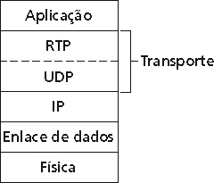
RTP roda em cima do UDP
As bibliotecas do RTP fornecem uma interface de
camada de transporte que estendem o UDP:
• Número de portas, endereços IP
• Identificação do tipo de carga
• Numeração da seqüência de pacotes
• Marcas de tempo

Slide 49
RTP: Exemplo
Considere enviar 64 kbps de voz codificada em PCM sobre RTP
A aplicação reúne dados codificados em blocos, por exemplo, a cada
20 ms = 160 bytes por bloco
O bloco de áudio, junto com o cabeçalho RTP, forma o pacote RTP, que é encapsulado num segmento UDP
• O cabeçalho RTP indica o tipo de codificação de áudio em cada pacote
• Os transmissores podem mudar a codificação durante a conferência
• O cabeçalho RTP também contém os números de seqüência e marcas de tempo

Slide 50
RTP e QoS
RTP não fornece nenhum mecanismo para assegurar a entrega dos pacotes e dados no tempo correto nem fornece outras garantias de qualidade de serviço
• O encapsulamento RTP é visto apenas nos sistemas finais — ele não é percebido pelos roteadores intermediários
  Roteadores fornecem o serviço de melhor esforço tradicional da Internet. Eles não fazem nenhum esforço especial para assegurar que os pacotes RTP cheguem ao destino no momento correto

Slide 51
Cabeçalho RTP
Cabeçalho RTP
Tipo de carga (7 bits): utilizado para indicar o tipo de codificação que
está sendo usado no momento. Se um transmissor muda o tipo de
codificação durante uma conferência, o transmissor informa o receptor
Por meio desse campo de tipo de carga.
  • Tipo de carga 0: PCM mu-law, 64 kbps
  • Tipo de carga 3, GSM, 13 kbps
  • Tipo de carga 7, LPC, 2.4 kbps
  • Tipo de carga 26, Motion JPEG
  • Tipo de carga 31. H.261
  • Tipo de carga 33, MPEG2 vídeo
Número de seqüência (16 bits): O número de seqüência é incrementado
de um a cada pacote RTP enviado; pode ser usado para detectar perdas
de pacotes e para recuperar a seqüência de pacotes.

Slide 52
Cabeçalho RTP (2)
Marca de tempo (timestamp) (32 bits). Reflete o instante de amostragem do primeiro byte no pacote de dados RTP
• Para áudio, o relógio de marca de tempo incrementa de um a cada intervalo de amostragem (por exemplo, cada 125 us para uma taxa de amostagem de 8 KHz)
• Se a aplicação de áudio gera blocos contendo 160 amostras codificadas, então a marca de tempo do RTP aumenta de 160 para cada pacote RTP quando a fonte está ativa. O relógio de marca de tempo continua a aumentar numa taxa constante mesmo quando a fonte está inativa
• Campo SSRC (32 bits). Identifica a fonte do fluxo RTP. Cada fluxo numa sessão RTP deve ter um SSRC distinto

Slide 53
Tarefa de programação RTSP/RTP
Construir um servidor que encapsula quadros de vídeo armazenado dentro de pacotes RTP
• Pegue o quadro de vídeo, adicione cabeçalhos RTP, crie segmentos UDP, envie os segmentos para o socket UDP
• Inclua números de seqüência e marcas de tempo
• O cliente RTP é fornecido para você
Escreva também o lado cliente do RTSP
• Edite comandos de reproduzir e parar
• O servidor RTSP é fornecido para você

Slide 54
Real-Time Control Protocol (RTCP)
Trabalha em conjunto com o RTP
Cada participante de uma sessão RTP transmite periodicamente pacotes de controle RTCP para todos os outros participantes
Cada pacote RTCP contém relatórios do transmissor e/ou do receptor
• Estatísticas de relatório são úteis para a aplicação
As estatísticas incluem o número de pacotes enviados, o número de pacotes perdidos, a variação de atraso entre chegadas etc.
Esta informação de realimentação para a aplicação pode ser usada para controle do desempenho e para fins de diagnóstico
• O transmissor pode mudar suas transmissões com base nestas informações de realimentação

Slide 55
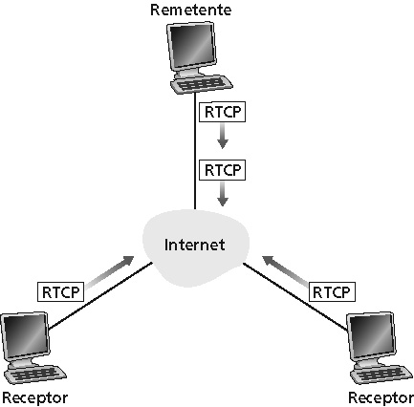
RTCP (Cont.)
Para uma sessão RTP, existe tipicamente um único endereço de multicast; todos os pacotes RTP e RTCP pertencentes à sessão usam este endereço de multicast
Os pacotes RTP e RTCP são distintos um dos outros pelo uso de números de portas diferentes
• Para limitar o tráfego, cada participante reduz seu tráfego RTCP quando o número de participantes da conferência aumenta

Slide 56
Pacotes RTCP
Pacotes de relatório do receptor:
• Fração de pacotes perdidos, último número de seqüência, variância média do atraso entre chegadas
Pacotes de relatório do transmissor:
• SSRC do fluxo RTP, o tempo corrente, o número de pacotes enviados e o número de bytes enviados
Pacotes de descrição da fonte:
• Endereço de e-mail do transmissor, o nome do transmissor, o SSRC do fluxo RTP associado
• Fornecem um mapeamento entre o SSRC e o nome do usuário ou do hospedeiro

Slide 57
Sincronização de fluxos
• RTCP pode ser usado para sincronizar diferentes fluxos de mídia numa sessão RTP
• Considere uma aplicação de videoconferência para a qual cada transmissor gera um fluxo RTP para áudio e um para vídeo
• As marcas de tempo nesses pacotes são vinculadas aos relógios de amostragem de vídeo e de áudio, mas não são vinculadas a um relógio de tempo real (isto é, a um relógio de parede)
Cada pacote relatório do transmissor RTCP contém (para o último pacote gerado no fluxo RTP associado):
• Marca de tempo do pacote RTP
• Instante de tempo real no qual o pacote foi criado
• Receptores podem usar esta associação para sincronizar a reprodução de áudio e de vídeo

Slide 58
Controle de Banda do RTCP
• O RTCP procura limitar seu tráfego a 5% da banda passante da sessão
Exemplo
Suponha que existe um transmissor enviando vídeo com uma taxa de
2 Mbps. Então, o RTCP procura limitar seu tráfego a 100 kbps
• RTCP dá 75% dessa taxa para os receptores; 25% do restante para o transmissor
Os 75 kbps dedicados aos receptores são divididos de forma igual entre os receptores:
• Com R receptores, cada receptor consegue enviar tráfego RTCP a uma taxa de 75/R kbps
• Transmissor envia tráfego RTCP a uma taxa de 25 kbps
• Um participante (um transmissor ou receptor) determina o período de transmissão de pacotes RTCP dinamicamente calculando o tamanho médio do pacote (durante toda a sessão) e dividindo o tamanho médio do pacote RTCP pela sua taxa alocada

Slide 59
SIP
Session Initiation Protocol
Desenvolvido pelo IETF
Visão de longo prazo do SIP
• Todas as chamadas telefônicas e as chamadas de videoconferência ocorrem sobre a Internet
• Pessoas são identificadas por nomes ou endereços de e-mail, em vez de números telefônicos
• Você pode alcançar o usuário chamado, não importa onde ele esteja, não importa o dispositivo IP que ele esteja usando atualmente

Slide 60
SIP: Serviços
• Estabelecendo uma chamada
  • Provê mecanismos para o chamador deixar o usuário chamado saber que ele deseja estabelecer uma chamada
  • Provê mecanismos de modo que o chamador e o chamado possam concordar com o tipo de mídia e codificação
  Provê mecanismos para terminar a chamada
• Determina o endereço IP do usuário chamado
  Mapeia o identificador mnemônico para o endereço IP atual
• Gerenciamento de chamada
  • Adiciona novos fluxos de mídia durante a chamada
  • Troca a codificação durante a chamada
  • Convida outros
  • Transfere e retém chamadas

Slide 61
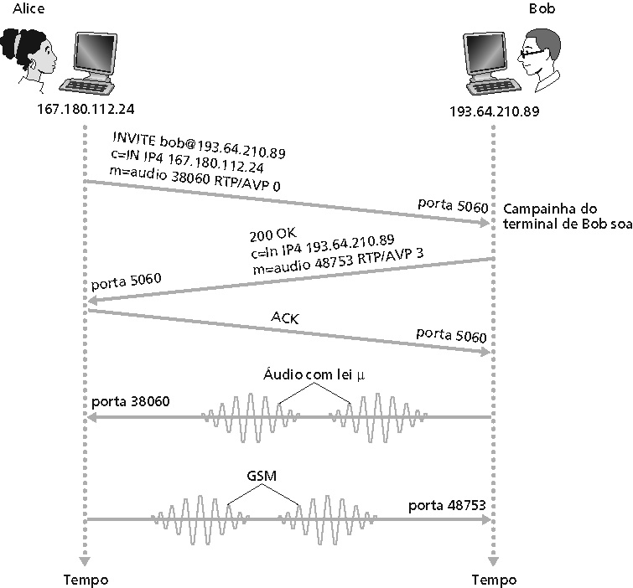
Estabelecendo uma chamada para um endereço IP conhecido
A mensagem INVITE do SIP de Alice indica seu número de porta e endereço IP. Indica a codificação que Alice prefere receber (PCM lei-m)
A mensagem 200 OK de Bob: 200 indica seu número de porta, endereço IP e codificação preferida (GSM)
Mensagens SIP podem ser enviadas sobre TCP ou UDP; aqui são enviadas sobre RTP/UDP
O número de porta-padrão do SIP é 5060

Slide 62
Estabelecendo uma chamada (mais)
• Negociação do codec:
  • Suponha que Bob não tenha o codificador do PCM para lei m
  • Bob responderá então com 606 Not Acceptable Reply e listará os codificadores que ele pode usar
  • Alice pode então enviar uma nova mensagem INVITE, anunciando um codificador apropriado
• Rejeitando a chamada:
  • Bob pode rejeitar com respostas “ocupado”, “ausente”, “pagamento exigido”, “proibido”
• A mídia pode ser enviada sobre RTP ou algum outro protocolo

Slide 63
Exemplo de mensagem SIP
Aqui não sabemos o endereço IP de Bob. Servidores SIP intermediários serão necessários
INVITE sip:bob@domain.com SIP/2.0
Via: SIP/2.0/UDP 167.180.112.24
From: sip:alice@hereway.com
To: sip:bob@domain.com
Call-ID: a2e3a@pigeon.hereway.com
Content-Type: application/sdp
Content-Length: 885
c = IN IP4 167.180.112.24
m = audio 38060 RTP/AVP 0
Notas:
Sintaxe de mensagem HTTP
sdp = protocolo de descrição de sessão
ID de chamada (Call-ID) é único para cada chamada
Alice envia e recebe mensagens SIP usando o número 5060 de porta-padrão do SIP
Alice especifica através do cabeçalho que o cliente SIP envia e recebe mensagens SIP sobre UDP

Slide 64
Tradução de nome e localização de usuário
O chamador quer chamar o usuário de destino, mas tem somente o nome do usuário ou o endereço de e-mail
• Precisa obter o endereço IP do hospedeiro atual do usuário chamado:
  • Usuário move-se ao redor
  • Protocolo DHCP
  Usuário possui diferentes dispositivos IP (PC, PDA, dispositivo de carro)
• Resultado pode ser baseado em:
  • Hora do dia (trabalho, casa)
  • Usuário chamado (não quer ser chamada pelo chefe em casa)
  Status do chamado (chamadas enviadas para correio-de-voz quando o chamado já está falando com alguém)
Serviços fornecidos pelos servidores SIP:
• Servidor de registro SIP
• Servidor proxy SIP

Slide 65
Registro SIP
Quando Bob inicia o cliente SIP, o cliente envia a mensagem SIP REGISTER ao servidor de registro de Bob (função similar necessária para mensagens instantâneas)
Mensagem de registro:
REGISTER sip:domain.com SIP/2.0
Via: SIP/2.0/UDP 193.64.210.89
From: sip:bob@domain.com
To: sip:bob@domain.com
Expires: 3600

Slide 66
Proxy SIP
• Alice envia a mensagem “invite” para o seu servidor proxy
  • Contém endereço sip:bob@domain.com
• Proxy responsável por rotear mensagens SIP para o usuário chamado
  • Possivelmente através de múltiplos proxies
• O usuário chamado envia a resposta de volta através do mesmo conjunto de proxies
• Proxy retorna a mensagem de resposta SIP para Alice
  • Contém o endereço IP de Bob
• Nota: proxy é análogo ao servidor DNS local

Slide 67
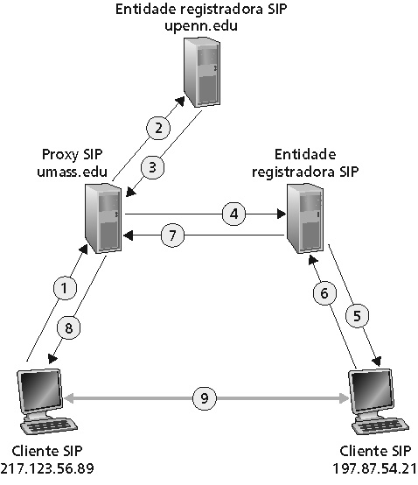
Exemplo
Usuário chamado jim@umass.edu que estabelece uma chamada para keith@upenn.edu
(1) Jim envia mensagem INVITE para o proxy SIP umass SIP
(2) Proxy encaminha a requisição para o servidor de registro upenn
(3) servidor upenn retorna resposta, indicando que ele deveria tentar keith@eurecom.fr
(4) proxy umass envia INVITE para registro eurecom. (5) registro eurecom encaminha INVITE para 197.87.54.21, que está rodando o cliente SIP de keith. (6-8) resposta SIP enviada de volta (9) mídia enviada diretamente entre clientes
Nota: também há mensagens ACK SIP, que não são mostradas

Slide 68
Comparação com H.323
H.323 é outro protocolo de sinalização para tempo real, interativo
H.323 é um conjunto de protocolos completos e verticalmente integrados para conferência multimídia: sinalização, registro, controle de admissão, transporte e codecs
SIP é um componente monolítico. Funciona com RTP, mas não o obriga. Pode ser combinado com outros protocolos e serviços
H.323 foi desenvolvido pela ITU (telefonia)
SIP foi desenvolvido pela IETF: Muitos de seus conceitos vêm do HTTP. O SIP é parecido com a Web, visto que H.323 é parecido com a telefonia
• SIP usa o princípio de KISS (keep it simple stupid)

Slide 69
Redes multimídia
• 7.1 Aplicações de rede multimídia
• 7.2 Transmissão em fluxo contínuo de áudio e vídeo armazenados
• 7.3 Multimídia em tempo real: estudo da telefonia Internet
• 7.4 Protocolos para aplicações interativas em tempo real RTP, RTCP, SIP
• 7.5 Distribuição de multimídia: redes de distribuição de conteúdo
• 7.6 Além do melhor esforço
• 7.7 Agendamento e mecanismos de policiamento
• 7.8 Serviços integrados e serviços diferenciados
• 7.9 RSVP

Slide 70
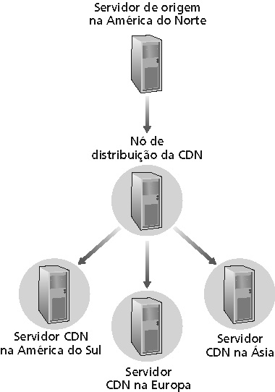
Redes de distribuição de conteúdo (CDNs)
Réplica de conteúdo
• Desafio para transmitir fluxo de arquivos grandes (ex., vídeo) de um único servidor de origem em tempo real
• Solução: replica o conteúdo em centenas de servidores por toda a Internet
  • Conteúdo é descarregado nos servidores CDN antes do tempo de uso
  • Colocar o conteúdo "próximo" ao usuário evita prejuízos (perda, atraso) de se enviar o conteúdo por longos caminhos
  • Servidor CDN tipicamente na rede de borda/acesso

Slide 71
Redes de distribuição de conteúdo (CDNs)
Réplica de conteúdo
• Cliente CDN (ex., Akamai) é o provedor de conteúdo (ex., CNN)
• CDN replica o conteúdo dos clientes em servidores CDN. Quando o provedor atualiza o conteúdo, a CDN atualiza os servidores

Slide 72
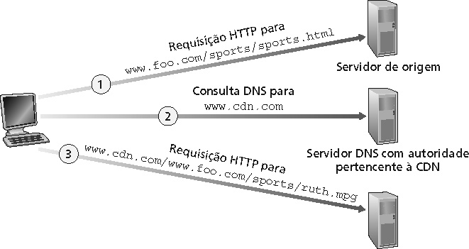
CDN: exemplo
Vai ao servidor de origem www.foo.com para obter o objeto base HTML
Localiza o objeto www.cdn.com
Vai ao DNS com autoridade e este devolve o melhor servidor para buscar o objeto vídeo ruth.mpg
Companhia CDN (cdn.com)
• Distribui arquivos gif
• Usa seu servidor DNS autoritário para rotear requisições redirecionadas

Slide 73
Mais sobre CDNs
Requisições de roteador
CDN cria um “mapa”, indicando as distâncias dos ISPs aos nós CDN
• Quando a consulta chega ao servidor DNS autoritário:
  • Servidor determina ISP de onde se originou a consulta
  Utiliza o “mapa” para determinar o melhor servidor CDN
• Nós CDN criam a rede de sobreposição da camada de aplicação

Slide 74
Redes multimídia
• 7.1 Aplicações de rede multimídia
• 7.2 Transmissão em fluxo contínuo de áudio e vídeo armazenados
• 7.3 Multimídia em tempo real: estudo da telefonia Internet
• 7.4 Protocolos para aplicações interativas em tempo real RTP, RTCP, SIP
• 7.5 Distribuição de multimídia: redes de distribuição de conteúdo
• 7.6 Além do melhor esforço
• 7.7 Agendamento e mecanismos de policiamento
• 7.8 Serviços integrados e serviços diferenciados
• 7.9 RSVP

Slide 75
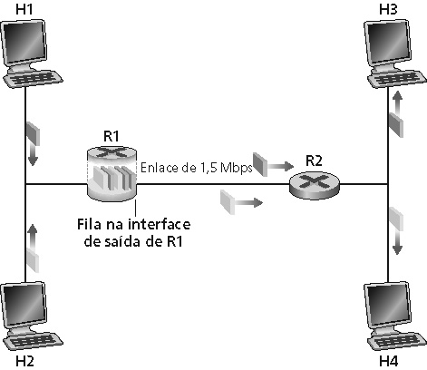
Oferecendo QoS em Redes IP
Até agora: “fazer o melhor do melhor esforço”
Futuro: Internet da próxima geração com garantias de QoS
• RSVP: sinalização para reserva de recursos
• Serviços diferenciados: garantias diferenciais
• Serviços integrados: garantias rígidas
Modelo simples para estudos de compartilhamento e congestionamento:

Slide 76
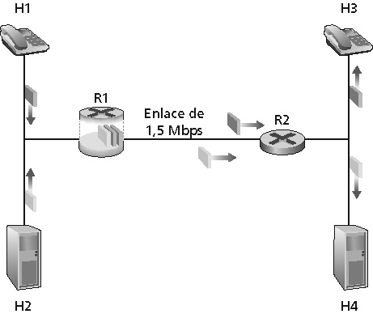
Princípios para garantias de QoS
Exemplo: 1 Mbps para telefonia IP, FTP compartilha um enlace de
1,5 Mbps
Rajadas de FTP podem congestionar o roteador, causando perda de áudio
• Quer dar prioridade ao áudio sobre FTP
Princípio 1
Marcação dos pacotes é necessária para o roteador distinguir entre diferentes classes; assim como novas regras de roteamento para tratar os pacotes apropriadamente.

Slide 77
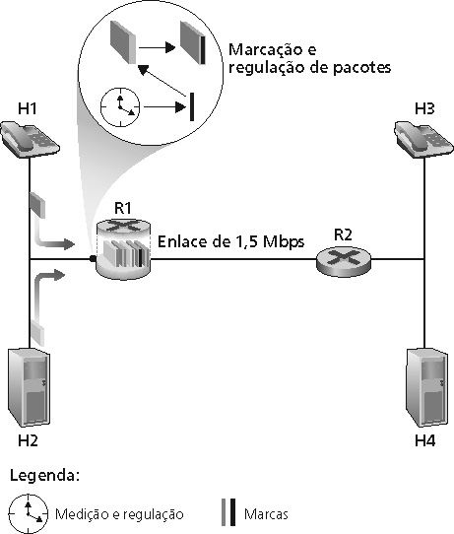
Princípios para garantias de QoS (mais)
• Aplicações malcomportadas (áudio envia pacotes numa taxa superior à taxa declarada)
• Policiamento: força as fontes a aderirem às alocações de largura de banda
• Marcação e policiamento na borda da rede:
• Similar ao ATM UNI (User Network Interface)
Princípio 2
Fornecer proteção (isolação) para uma classe em relação às demais.

Slide 78
Princípios para garantia de QoS (mais)
• Alocando largura de banda fixa (não compartilhável) para o fluxo: uso ineficiente da banda se o fluxo não usar sua alocação
Princípio 3
Embora fornecendo isolação, é necessário usar os recursos da forma mais eficiente possível.

Slide 79
Princípios para garantia de QoS (mais)
• Fato básico de vida: não pode suportar demandas de tráfego além da capacidade do enlace
Princípio 4
Admissão de chamada: fluxo declara suas necessidades, a rede pode bloquear a chamada (ex., sinal de ocupado) se ela não puder encontrar as necessidades.

Slide 80
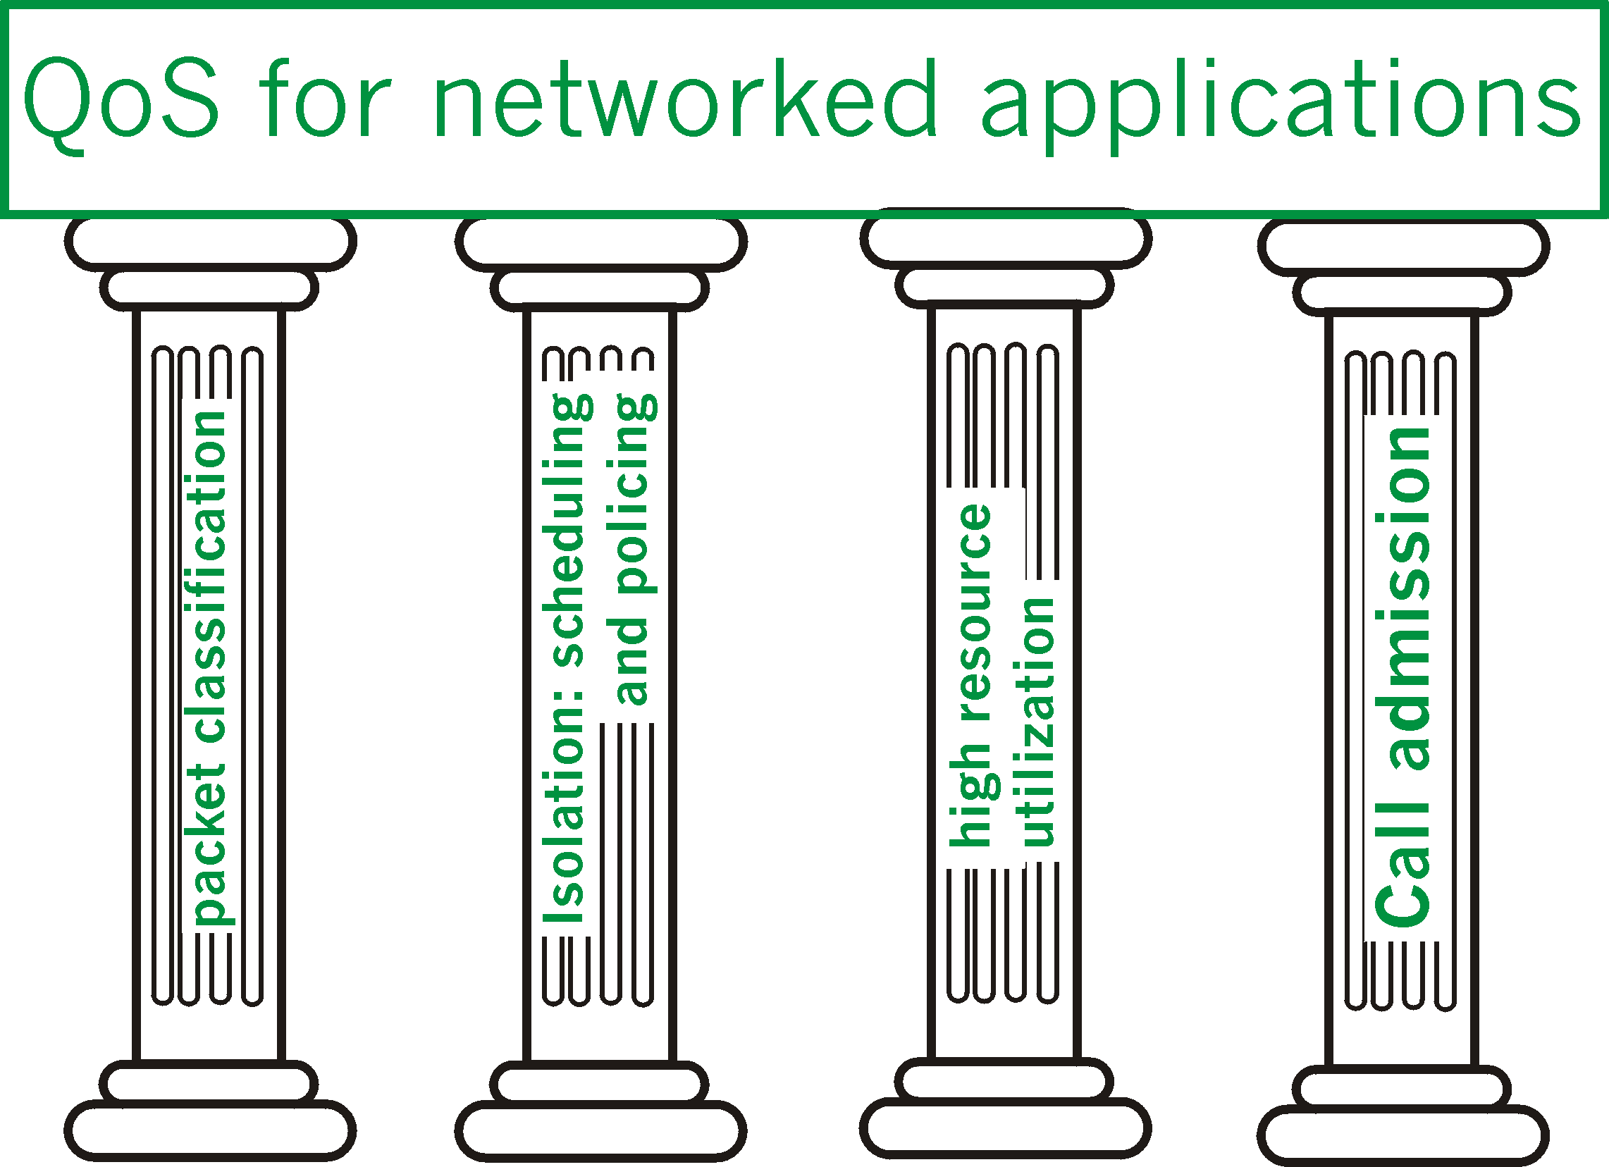
Resumo dos princípios de QoS
QoS para aplicações em redes
isolação: programação
e policiamento
alta eficiência
de utilização
classificação de pacotes
admissão de chamadas
A seguir veremos os mecanismos para alcançar isso ….

Slide 81
Redes multimídia
• 7.1 Aplicações de rede multimídia
• 7.2 Transmissão em fluxo contínuo de áudio e vídeo armazenados
• 7.3 Multimídia em tempo real: estudo da telefonia Internet
• 7.4 Protocolos para aplicações interativas em tempo real RTP, RTCP, SIP
• 7.5 Distribuição de multimídia: redes de distribuição de conteúdo
• 7.6 Além do melhor esforço
• 7.7 Agendamento e mecanismos de policiamento
• 7.8 Serviços integrados e serviços diferenciados
• 7.9 RSVP

Slide 82
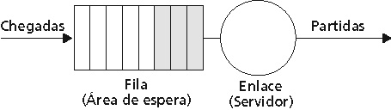
Mecanismos de escalonamento e policiamento
Escalonamento - escolha do próximo pacote para enviar no enlace
Escalonamento FIFO (first in first out): envia em ordem de chegada para a fila
Política de descarte: se o pacote chega à fila cheia: quem descartar?
    • Descarta extremidade: descarta pacote que chega
    • Prioridade: descarta/remove com base em prioridade
    • Aleatório: descarta/remove aleatoriamente

Slide 83
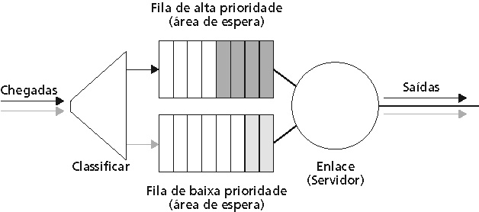
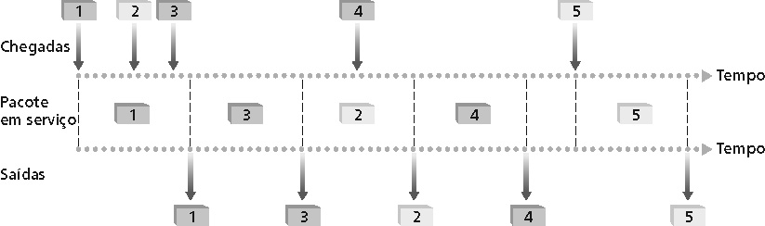
Políticas de escalonamento e policiamento (cont.)
Filas com prioridade: transmite um pacote de prioridade mais alta que esteja presente na fila
• Múltiplas classes, com diferentes prioridades
  • Classes podem depender de marcação explícita ou de outras informações no cabeçalho. Ex.: o IP de origem/destino, números de porta etc.

Slide 84
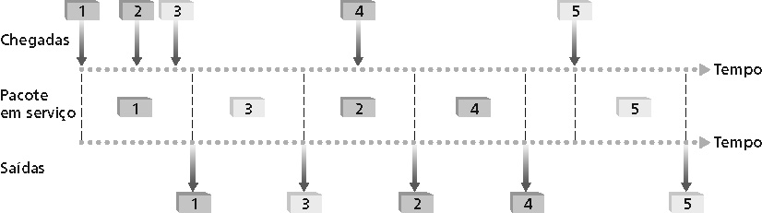
Políticas de escalonamento e policiamento (cont.)
Escalonamento “round robin” – rodízio entre as filas:
• Múltiplas classes
• Ciclicamente percorre as classes presentes na fila, servindo um pacote de cada classe (se disponível)

Slide 85
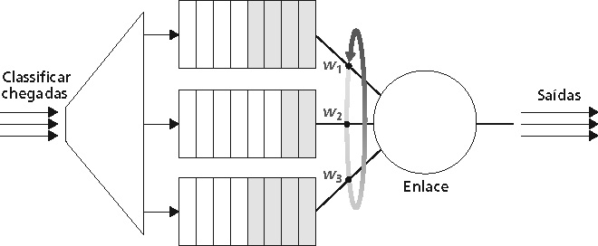
Políticas de escalonamento e policiamento (cont.)
Weighted Fair Queuing (Fila justa ponderada):
• Forma generalizada de round robin
• Cada classe obtém um volume diferenciado de serviço em cada ciclo

Slide 86
Mecanismos de policiamento
Objetivo: limitar o tráfego para não exceder os parâmetros declarados.
Três critérios comuns utilizados:
• (longo prazo) taxa média: quantos pacotes podem ser enviados por unidade de tempo? (a longo prazo)
  questão crucial: qual é o tamanho do intervalo: 100 pacotes por segundo é mais restrito que 6.000 pacotes por minuto embora possuam a mesma média!
(médio prazo) taxa de pico: ex., 6.000 pacotes por minuto (ppm) na média; taxa de pico de 1.500 pacotes por segundo (pps)
(curto prazo) tamanho da rajada: número máximo de pacotes enviados consecutivamente (num curtíssimo período de tempo)

Slide 87
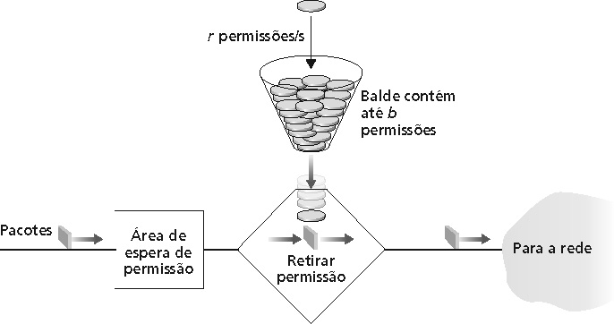
Mecanismos de policiamento
Token bucket: limita a entrada dentro de um tamanho de rajada e uma taxa média especificados.
• Bucket pode segurar b tokens
• Tokens gerados numa taxa r token/s exceto se o balde estiver cheio
• Num intervalo de tamanho t: número de pacotes admitidos menor ou igual a (r t + b)
• Token bucket e WFQ podem ser combinados para
prover um limite superior ao atraso. Ex.: garantia de QoS!

Slide 88
Redes multimídia
• 7.1 Aplicações de rede multimídia
• 7.2 Transmissão em fluxo contínuo de áudio e vídeo armazenados
• 7.3 Multimídia em tempo real: estudo da telefonia Internet
• 7.4 Protocolos para aplicações interativas em tempo real RTP, RTCP, SIP
• 7.5 Distribuição de multimídia: redes de distribuição de conteúdo
• 7.6 Além do melhor esforço
• 7.7 Agendamento e mecanismos de policiamento
• 7.8 Serviços integrados e serviços diferenciados
• 7.9 RSVP

Slide 89
Serviços integrados do IETF
• Arquitetura para prover garantias de QoS em redes IP para sessões individuais de aplicações
• Reserva de recursos: roteadores mantêm informação de estado (como VC) dos recursos alocados, requisições de QoS
• Admite/recusa novas requisições de estabelecimento de chamada
Questão: um fluxo recém-chegado pode ser admitido com garantias de desempenho enquanto não violar as garantias de QoS feitas aos fluxos já admitidos?

Slide 90
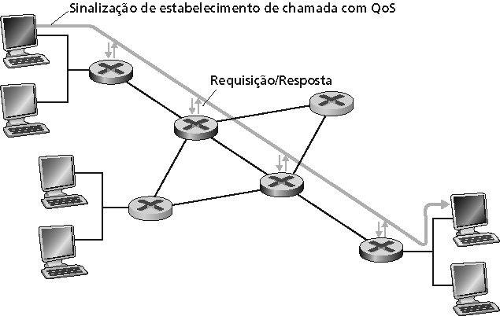
Intserv: cenário de garantia de QoS
• Reserva de recursos
  • Estabelecimento de chamada, sinalização (RSVP)
  • Tráfego, declaração de QoS
  • Controle de admissão por elemento
  • Escalonamento sensível a QoS (ex., WFQ)

Slide 91
Admissão de chamadas
Na chegada, a sessão deve:
• Declarar seus requisitos de QoS
  • R-spec: define a QoS que está sendo solicitada
• Caracteriza o tráfego que será enviado pela rede
  • T-spec: define as características de tráfego
Protocolo de sinalização: necessário para transportar um R-spec e um T-spec aos roteadores (quando reserva é necessária)
  • RSVP

Slide 92
Intserv QoS: modelos de serviço [RFC2211, RFC 2212]
Serviço garantido:
• Pior caso de chegada de tráfego: fonte policiada por leaky bucket
Simples (matematicamente demonstrável) limitado no atraso [Parekh 1992, Cruz 1988]
Serviço de carga controlada:
• “A qualidade do serviço aproxima-se do QoS que o mesmo fluxo receberia de um elemento da rede sem carga."

Slide 93
Serviços diferenciados da IETF
Preocupações com Intserv:
• Escalabilidade: sinalização, mantendo difícil o estado do roteador por fluxo com grande número de fluxos
• Modelos de serviço flexíveis: Intserv possui apenas duas classes. Também quer classes de serviço “qualitativas”
• “Comporta-se como um fio”
• Distinção de serviço relativo: Platina, Ouro, Prata
Abordagem Diffserv (argumentos a favor):
• Funções simples no núcleo da rede, funções relativamente complexas nos roteadores de borda (ou hospedeiros)
• Não define classes de serviço, fornece componentes funcionais para construir classes de serviço

Slide 94
Arquitetura Diffserv
Roteador de borda:
• Gerenciamento de tráfego por fluxo
• Marca os pacotes com no perfil e fora de perfil
Roteador de núcleo:
• Gerenciamento de tráfego por classe
• Armazenamento em buffer e escalonamento baseado na marcação na borda
• Preferência dada aos pacotes no perfil
• Encaminhamento garantido

Slide 95
Marcação de pacote no roteador de borda
• Perfil: taxa A pré-negociada, tamanho do balde B
• Marcação do pacote na borda baseada no perfil por fluxo
Uso possível de marcação:
• Marcação baseada em classe: pacotes de diferentes classes marcados de modo diferente
• Marcação intraclasse: porção de fluxo em conformidade marcada de modo diferente daqueles em não conformidade

Slide 96
Classificação e condicionamento
• Pacote é marcado no campo Tipo de Serviço (ToS) no IPv4, e Classe de Tráfego no IPv6
• 6 bits são usados para o Ponto de Código de serviços diferenciados (DSCP) - (Differentiated Service Code Point) e determinam o PHB que o pacote receberá
• 2 bits atualmente não são usados

Slide 97
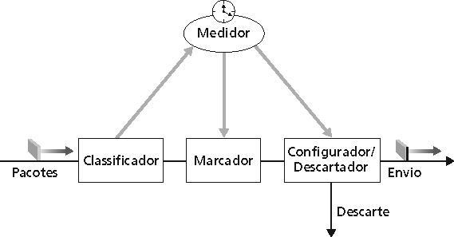
Classificação e condicionamento
• Pode ser desejável limitar a taxa de injeção de tráfego em alguma classe
• Usuário declara o perfil de tráfego (ex., taxa e tamanho das rajadas)
• Tráfego é medido e ajustado se não estiver de acordo com o seu perfil

Slide 98
Envio (PHB)
• PHB resulta num comportamento observacionalmente diferente (mensurável) para o desempenho do envio de pacotes
• PHB não especifica quais mecanismos usar para assegurar um comportamento do desempenho conforme o exigido pelo PHB
Exemplos:
• Classe A obtém x% da taxa de transmissão do enlace de saída considerando intervalos de tempo de uma certa extensão
• Pacotes de classe A partem primeiro, antes dos pacotes de classe B

Slide 99
Envio (PHB)
• PHBs que estão sendo estudados:
  • Envio expresso: taxa de partida dos pacotes de uma dada classe iguala ou excede uma taxa especificada
    • Enlace lógico com uma taxa mínima garantida
  • Envio assegurado: 4 classes de tráfego
    • Cada uma garantida com um mínimo de largura de banda;
    • Cada uma com três particionamentos para preferência de descarte dos pacotes

Slide 100
Redes multimídia
• 7.1 Aplicações de rede multimídia
• 7.2 Transmissão em fluxo contínuo de áudio e vídeo armazenados
• 7.3 Multimídia em tempo real: estudo da telefonia Internet
• 7.4 Protocolos para aplicações interativas em tempo real RTP, RTCP, SIP
• 7.5 Distribuição de multimídia: redes de distribuição de conteúdo
• 7.6 Além do melhor esforço
• 7.7 Agendamento e mecanismos de policiamento
• 7.8 Serviços integrados e serviços diferenciados
• 7.9 RSVP

Slide 101
Sinalização na Internet
Encaminhamento sem conexão (sem estado) pelos roteadores IP
Não há protocolos de sinalização no projeto inicial do IP
Serviço de melhor esforço
+
=
• Novo requisito: reserva de recursos ao longo do caminho fim-a-fim (sistema final, roteadores) para QoS de aplicações multimídia
RSVP: Resource Reservation Protocol [RFC 2205]
• “ … permite que os usuários comuniquem suas exigências à rede de maneira robusta e eficiente.” Ex., sinalizando!
• Protocolo mais antigo de sinalização na Internet: ST-II [RFC 1819]

Slide 102
Objetivos do projeto RSVP
1. Acomodar receptores heterogêneos (largura de banda diferente ao longo do caminho)
2. Acomodar diferentes aplicações com diferentes requisitos de recursos
3. Fazer multicast de um serviço de primeira classe, com adaptação para sociedade de grupo de multicast
4. Alavancar o roteamento multicast/unicast existente, com adaptação às mudanças nas rotas de unicast/multicast
5. Cabeçalho do protocolo de controle com crescimento (no pior caso) linear do número de receptores
6. Projeto modular para tecnologias heterogêneas

Slide 103
RSVP: não…
• Especifica como os recursos estão para ser reservados
  • Prefere: um mecanismo para necessidades de comunicação
• Determina rotas que os pacotes seguirão
  • Isso é trabalho para protocolos de roteamento
  • Sinalização desacoplada do roteamento
• Interage com encaminhamento de pacotes
  • Separação de controle (sinalização) e planos de dados (encaminhamento)

Slide 104
RSVP: visão geral da operação
• Transmissor/receptor juntam-se a um grupo de multicast
  • Feito fora do RSVP
  • Transmissor não precisa se juntar a um grupo
• Sinalização do transmissor para rede
  • Mensagem de caminho: faz a presença do transmissor ser conhecida pelos roteadores
  • Abandonar caminho: apaga dos roteadores o estado do caminho do transmissor
• Sinalização do receptor para rede
  • Mensagem de reserva: reserva recursos do transmissor para o receptor
  • Abandonar reserva: remove reservas do receptor
• Sinalização da rede para sistema final
  • Erro de caminho
  • Erro de reserva

Slide 105
Mensagens de caminho: sinalização RSVP transmissor para rede
• Conteúdo da mensagem de caminho:
  • Address: destino do unicast, ou grupo de multicast
  • Flowspec: especifica requisitos de banda
  • Filter flag: se sim, grava identidades dos emissores de upstream (para permitir filtragem de pacotes por origem)
  • Previous hop: ID do roteador/host de upstream
  • Refresh time: tempo até esta informação expirar
• Mensagem de caminho: comunica informações do transmissor e informações de roteamento de caminho-reverso-para-transmissor
  • Encaminhamento posterior para upstream das reservas do receptor

Slide 106
RSVP: conferência de áudio simples
• H1, H2, H3, H4, H5 são todos transmissores e receptores
• Grupo de multicast m1
• Sem filtragem: pacotes de qualquer transmissor encaminhadas
• Taxa de áudio: b
• Apenas uma árvore de roteamento multicast possível

Slide 107
RSVP: construindo estado de caminho
• H1, …, H5 todos enviam mensagens de caminho em m1:
(address = m1, Tspec = b, filter-spec = no-filter, refresh = 100)
• Supõe que H1 envia a primeira mensagem de caminho
• Em seguida, H5 envia mensagem de caminho, criando mais estados nos roteadores
• H2, H3, H5 enviam mensagens de caminho, completando as tabelas de estado de caminho

Slide 108
Mensagens de reserva: sinalização receptor para rede
• Mensagem de reserva contém:
• Largura de banda desejada:
• Tipo de filtro:
• Sem filtro: qualquer endereço de pacote para um grupo multicast pode utilizar reserva
    • Filtro fixo: apenas pacotes de um grupo específico de transmissores podem utilizar reserva
    Filtro dinâmico: transmissores cujos pacotes podem ser encaminhados pelo enlace mudarão (por escolha do receptor) ao longo do tempo
• Filter spec
• Fluxos upstream de reservas do receptor para transmissores, reservando recursos, criando estados adicionais relacionados ao receptor em roteadores

Slide 109
RSVP: reserva do receptor (exemplo 1)
H1 quer receber áudio de todos os outros transmissores
• Mensagem de reserva do H1 flui árvore acima para as origens
• H1 reserva apenas largura de banda suficiente para um fluxo de um áudio
• Reserva é do tipo “sem filtro” — qualquer transmissor pode usar largura de banda reservada
• Mensagens de reserva do H1 fluem árvore acima para as origens
• Roteadores, hospedeiros reservam largura de banda b necessária aos enlaces de downstream em direção ao H1
• Em seguida, H2 faz reserva sem filtragem para banda b
• H2 encaminha para R1, R1 encaminha para H1 e R2 (?)
• R2 não faz nada, pois b já está reservado em L6

Slide 110
RSVP: reserva do receptor: características
E se houver múltiplos transmissores (e.g., H3, H4, H5) sobre o enlace (ex., L6)?
• Interpolação arbitrária de pacotes
• Fluxo L6 policiado por balde furado: se a taxa de transmissão de H3 + H4 + H5 ultrapassar b, ocorre perda de pacote

Slide 111
RSVP: exemplo 2
• H1, H4 são apenas transmissores
  • Enviam mensagens de caminho como antes, indicando reserva filtrada
  • Roteadores armazenam transmissores de upstream para cada enlace de upstream
• H2 vai querer receber de H4 (apenas)
• H1, H4 são apenas transmissores
  • Enviam mensagens de caminho como antes, indicando reserva filtrada
• Receptor H2 envia mensagem de reserva para origem H4 na banda b
• Upstream propagado em direção a H4, reservando b

Slide 112
RSVP: soft-state
• Transmissores periodicamente reenviam mensagens de caminho para manter (refresh) o estado
• Receptores periodicamente reenviam mensagens de caminho para manter (refresh) o estado
• Mensagens de caminho e de reserva possuem campo TTL, especificando intervalo de refresh
• Suponha que H4 (transmissor) permaneça sem encerrar a conexão
• Finalmente o estado nos roteadores irá expirar e desaparecer!

Slide 113
Vários usos de refresh de reserva/caminho
• Recuperar-se de uma perda anterior de mensagem refresh
• Tempo esperado até a recepção do refresh deve ser maior do que o intervalo de expiração! (menor intervalo de tempo desejado)
Manipular receptor/transmissor que sai sem encerrar a conexão
• Estado do transmissor/receptor vai expirar e desaparecer
Refreshes de reserva farão com que novas reservas sejam feitas para um receptor de um transmissor que se juntou desde o último refresh de reserva dos receptores
• Ex., no exemplo anterior, H1 é apenas receptor, H3 apenas transmissor. Mensagens de caminho/reserva se completam, os dados fluem
  • H4 se junta como transmissor, nada acontece até que H3 realize o refresh da reserva, fazendo com que R3 encaminhe a reserva para H4, que irá alocar a banda

Slide 114
RSVP: reflexões
• Multicast como um serviço de “primeira classe”
• Reservas orientadas ao receptor
• Uso de soft-state

Slide 115
Redes multimídia: resumo
Aplicações e requisitos de multimídia
Obtendo o melhor do serviço de melhor esforço atual
Mecanismos de escalonamento e policiamento
Internet da próxima geração: Intserv, RSVP, Diffserv

